Slide 1

中班音乐：郊游

Slide 2

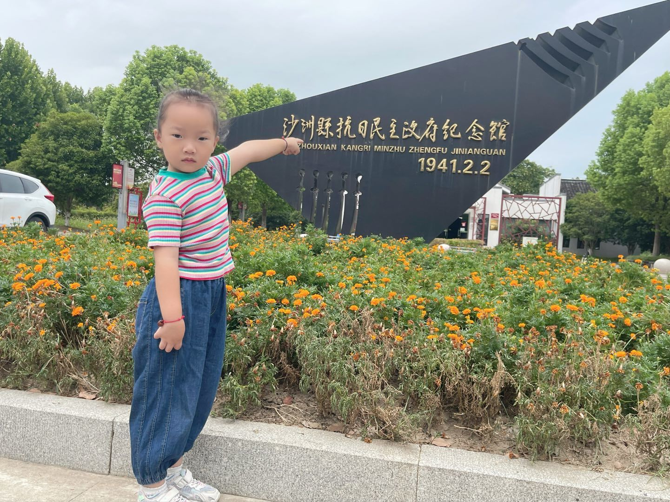
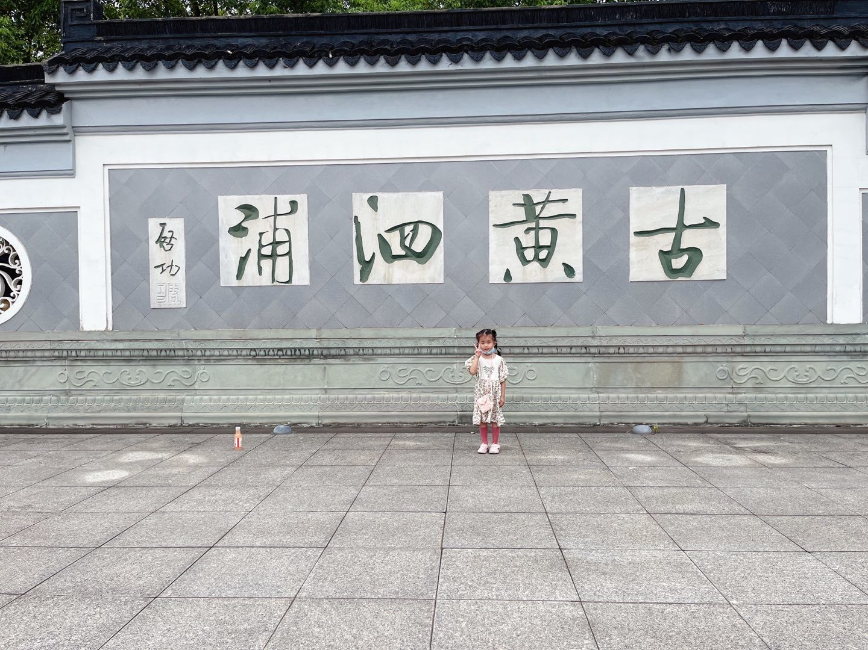


Slide 3








Slide 5

谢
观
谢
看

